Slide 1
ABL
Votre partenaire de confiance pour une retraite sereine
PRÉSENTATION 2026
Expert indépendant en retraite obligatoire

Slide 2
LA RETRAITE EN FRANCE, UN SUJET…
Universel
Personnel
Nébuleux
Technique

Slide 3
REPÈRES CHIFFRÉS
La retraite en France
353 Md€
17,9 M
1 512 €
72,1 %
versés annuellement
de bénéficiaires
pension nette moyenne
taux de remplacement
30,1 M
23 ans
21,4 %
de cotisants
durée de perception
d'erreurs sur les pensions
Sources : DREES / Cour des Comptes

Slide 4
LE SYSTÈME DE RETRAITE EN FRANCE
Trois piliers
1er pilier — Obligatoire
Retraite de base
2e pilier — Obligatoire
Régime Général (CARSAT), MSA, SSI, SRE, CNRACL, régimes spéciaux, professions libérales
Retraite complémentaire
3e pilier — Optionnel
AGIRC-ARRCO, IRCANTEC, RAFP…
Retraite supplémentaire
Épargne individuelle ou entreprise (PER, PERCO, art. 83)
Système par répartition
Système par répartition
Système par capitalisation

Slide 5













LES RETRAITES OBLIGATOIRES EN FRANCE
42 régimes nationaux
RÉGIMES DE BASE
RÉGIMES COMPLÉMENTAIRES
• CNAV / CARSAT — Régime Général • MSA — Agricoles • SSI (ex-RSI) — Indépendants • SRE — Fonctionnaires d'État • CNRACL — Territoriaux et hospitaliers • CPR SNCF, RATP — Régimes spéciaux • CNAVPL (dont CIPAV) — Professions libérales • CNBF — Avocats
• AGIRC-ARRCO — Salariés privé • IRCANTEC — Non titulaires public • RAFP — Additionnelle fonctionnaires • SSI complémentaire — Indépendants • CIPAV complémentaire — Prof. libérales • CARPIMKO — Auxiliaires médicaux • CNBF complémentaire — Avocats
Principe : trimestres acquis → taux × moyenne de revenus. Cotisations plafonnées au PASS.
Principe : cotisations → points × valeur de service. Cotisations souvent déplafonnées.

Slide 6
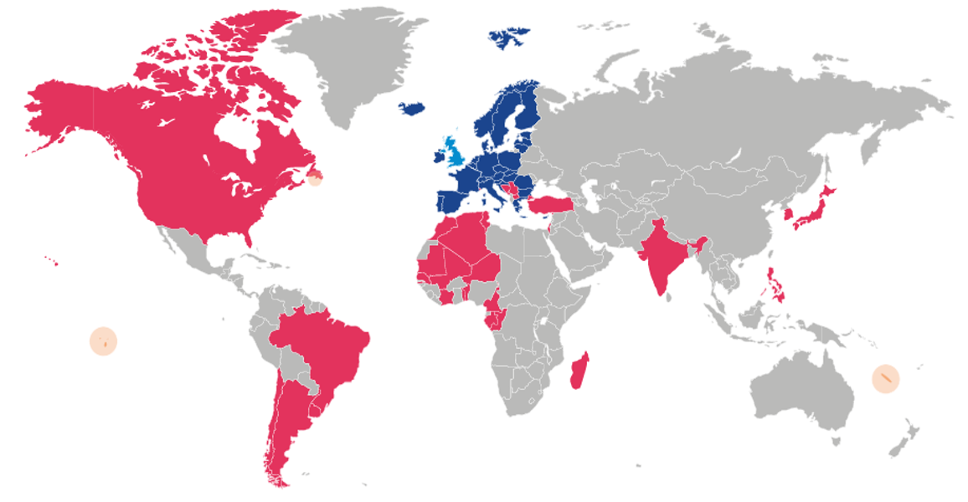
PROBLÉMATIQUES SPÉCIFIQUES
Les carrières à l'international
1. Contrat d'expatrié, VIE, détaché, contrat local ou cotisations volontaires CFE ?
2. Pays avec ou sans convention de Sécurité Sociale avec la France ?
3. Quel impact pour la retraite française en termes de trimestres ?
4. Droits à pension étrangère ? Quand, combien, comment ?

Slide 7
NOTRE CONSTAT
Des risques accrus sur les pensions
• Carrières de plus en plus complexes, poly-affiliations
• Réforme 2023 : conditions plus restrictives
• Dégradation du service de traitement des caisses
• Erreurs en augmentation constante (Cour des Comptes)

Slide 8
L'ACCOMPAGNEMENT ABL
À chaque étape de votre parcours
1
2
3
Reconstitution
Stratégie
Liquidation
Fiabilisation & optimisation des droits acquis
Audit, projections chiffrées & conseils
Accompagnement & vérification des montants

Slide 9
ÉTAPE 1
Reconstitution de carrière
Comparaison entre les droits enregistrés et la réalité des droits acquis. Le RIS est délivré « en l'état » et a un caractère indicatif et provisoire (art. D161-2-1-4).
⚠️ Ce que le RIS ne montre pas :
• Majorations enfants (jusqu'à +10 %) • Cotisations à l'étranger • Trimestres VIE, stages, ACRE • Distinction cotisés vs assimilés • Erreurs de report de salaires
→ Maîtrise de la législation et des barèmes → Capacité à déceler erreurs et manquants → Connaissance des subtilités réglementaires

Slide 10
RECONSTITUTION — POINTS DE VIGILANCE
Les subtilités de vos droits
Trimestres cotisés vs assimilés
Cotisations plafonnées / déplafonnées
Impact pour la retraite anticipée carrière longue et le minimum contributif.
Plafonnées au PASS en base, déplafonnées en complémentaire.
Éléments non soumis
Périodes d'interruption
Gratifications, avantages en nature, indemnités prud'homales.
Maternité, maladie, chômage : droits spécifiques par régime.
Majorations enfants
VIE, ACRE, stages
Jusqu'à +10 % base + bonus AGIRC-ARRCO.
Périodes ouvrant des droits non reportés automatiquement.

Slide 11
ÉTAPE 2
Stratégie de fin de carrière
Une étude personnalisée qui tient compte de vos objectifs, attentes et impératifs.
🎯 Bilan des droits acquis
Retraite anticipée, progressive, cumul emploi-retraite, rachats…
📊 Chiffrages & projections
Scénarios de départ, meilleurs rapports date/montant.
⚖️ Choix statutaires
Forme juridique, rémunération, expatriation, cotisations.

Slide 12
ÉTAPE 3
Liquidation des droits
Garantir le juste paiement des droits acquis au moment le plus opportun.
📝 Déclenchement
Demande inter-régimes avec traçabilité des dépôts.
🔍 Suivi des instructions
Envoi de pièces, réponses aux enquêtes des caisses.
✅ Vérifications & recours
Contrôle des notifications, consolidation, recours.

Slide 13
NOTRE ENGAGEMENT
Anticiper
Choisir
Déclencher
Reconstitution & fiabilisation
Stratégie & projections
Liquidation & vérification
« Préparez aujourd'hui avec sagesse pour savourer demain avec sérénité »

Slide 14
ABL
TOULOUSE — SIÈGE
BORDEAUX
CONTACT
55, av. Louis Bréguet Bât. Ariane, 3e étage 31400 Toulouse 05 34 42 17 84
Maison des Prof. Libérales 51 bd Président Wilson 33000 Bordeaux 06 51 36 02 38
contact@abl-retraite.fr Expert indépendant en droits de retraite obligatoire
ABL — Présentation 2026 · Tous droits réservés

